Slide 2
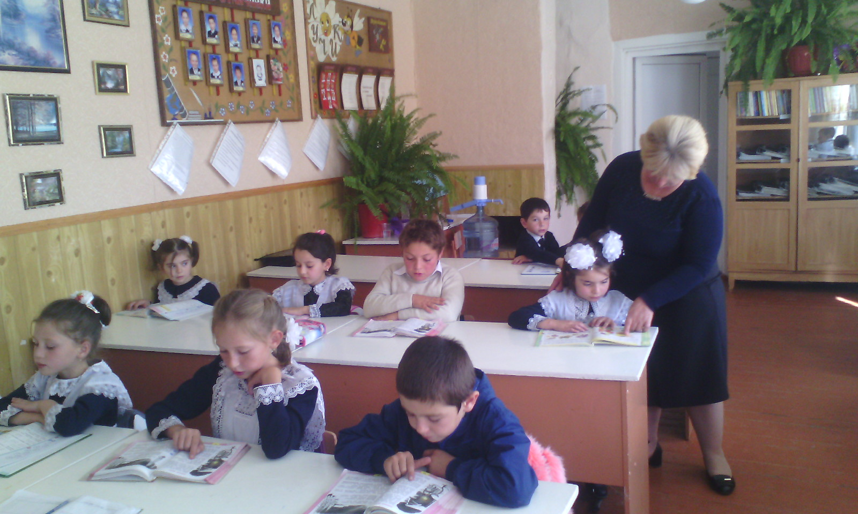
ПРОВЕРКА ДОМАШНЕГО ЗАДАНИЯ

Slide 3
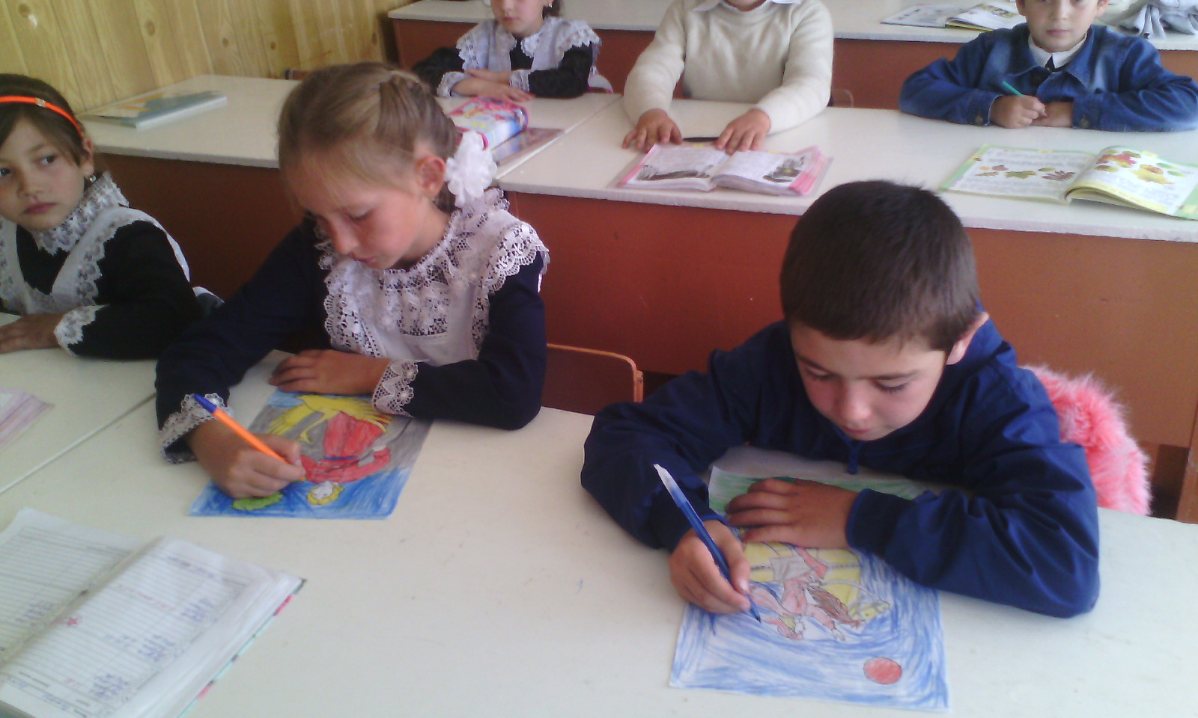
АССОЦИАТИВНАЯ РАЗМИНКА:

Slide 4
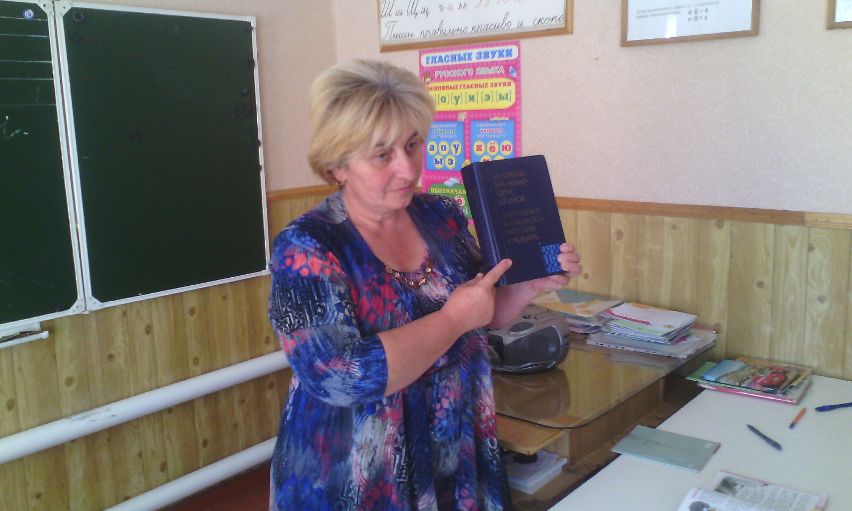
СЛОВАРНАЯ РАБОТА

Slide 5
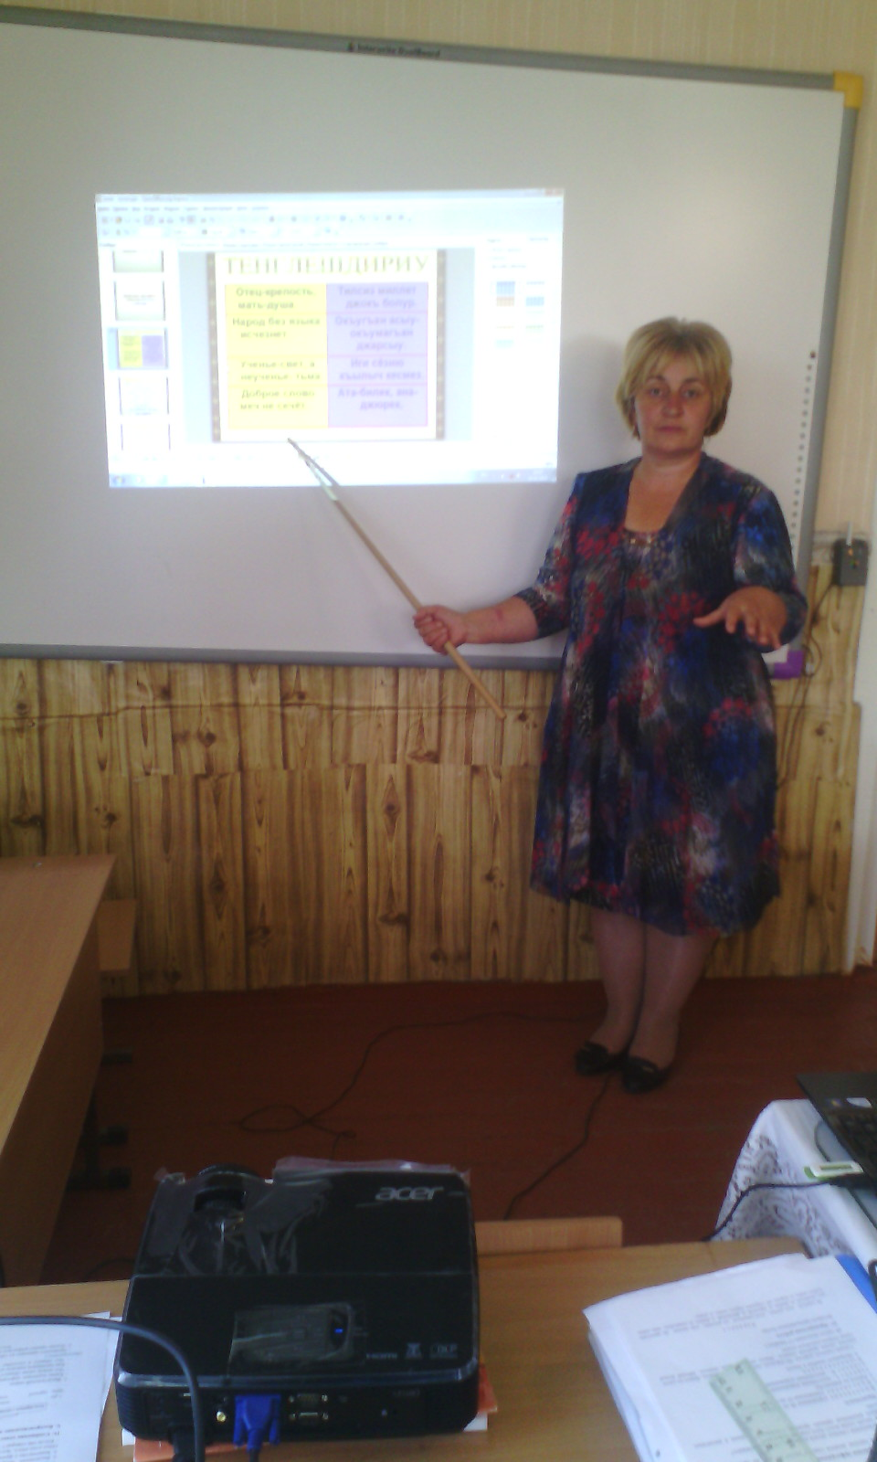
СРАВНИТЕЛЬНЫЙ АНАЛИЗ

Slide 6
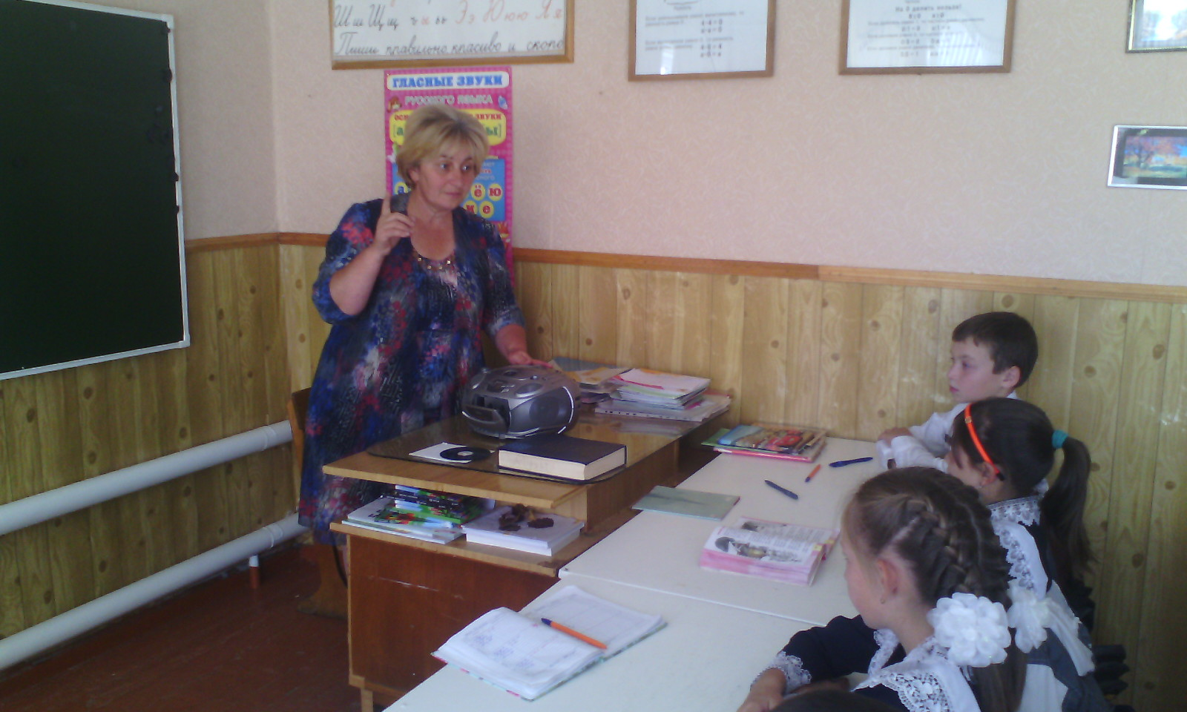
ПРОСЛУШИВАНИЕ

Slide 7
РАБОТА С ТЕКСТОМ

Slide 8
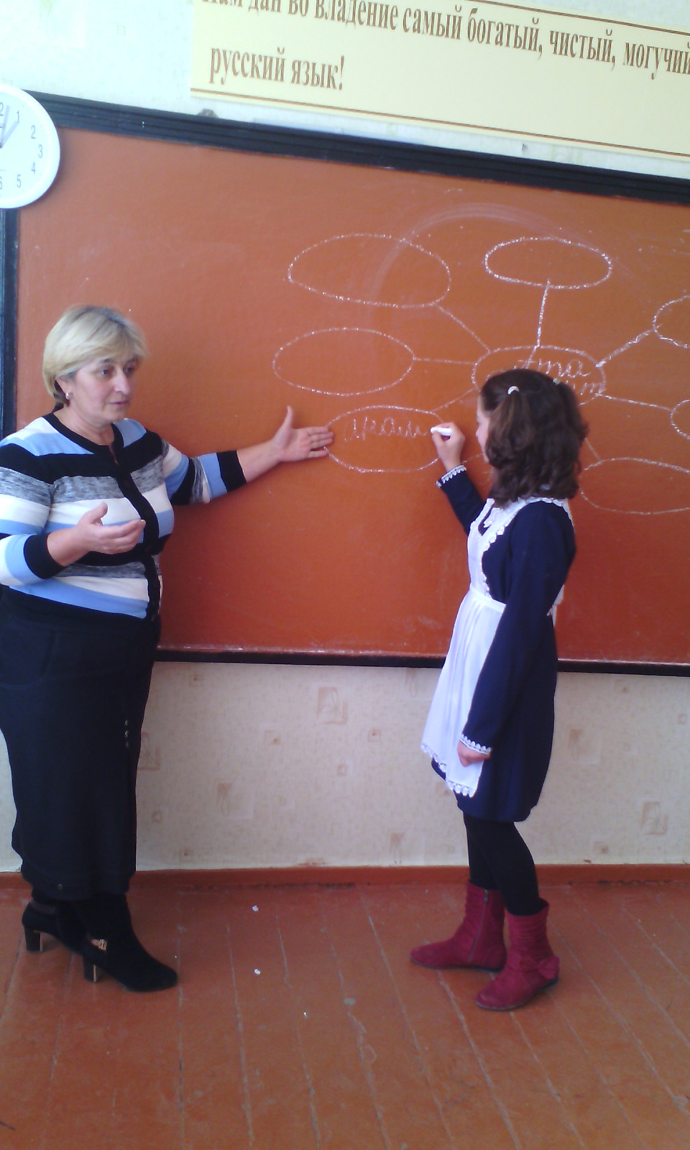
РАБОТА НАД КЛАСТЕРОМ

Slide 9
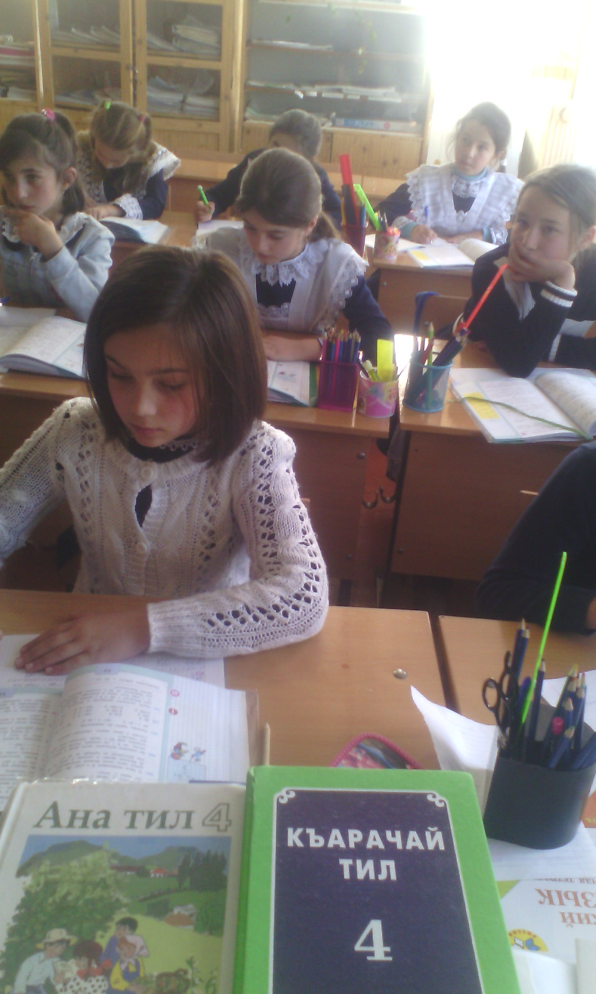
ТВОРЧЕСКАЯ РАБОТА

Slide 10
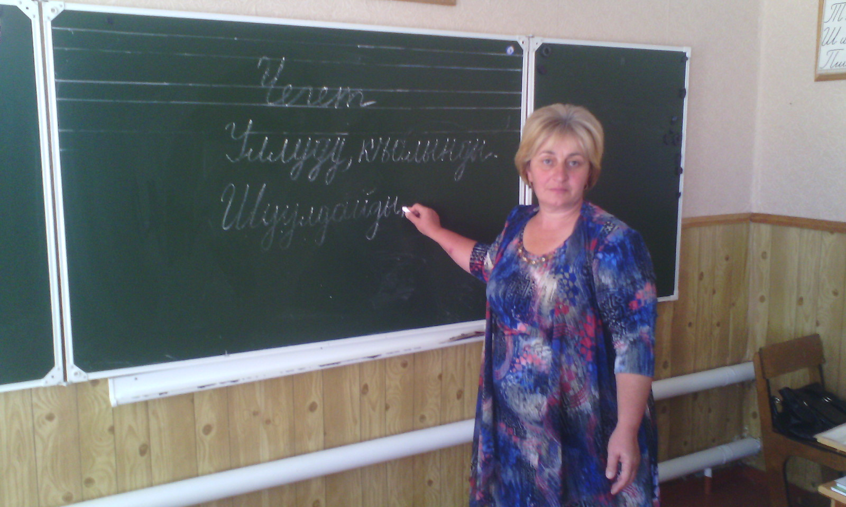
СОСТАВЛЕНИЕ СИНКВЕЙНА

Slide 11
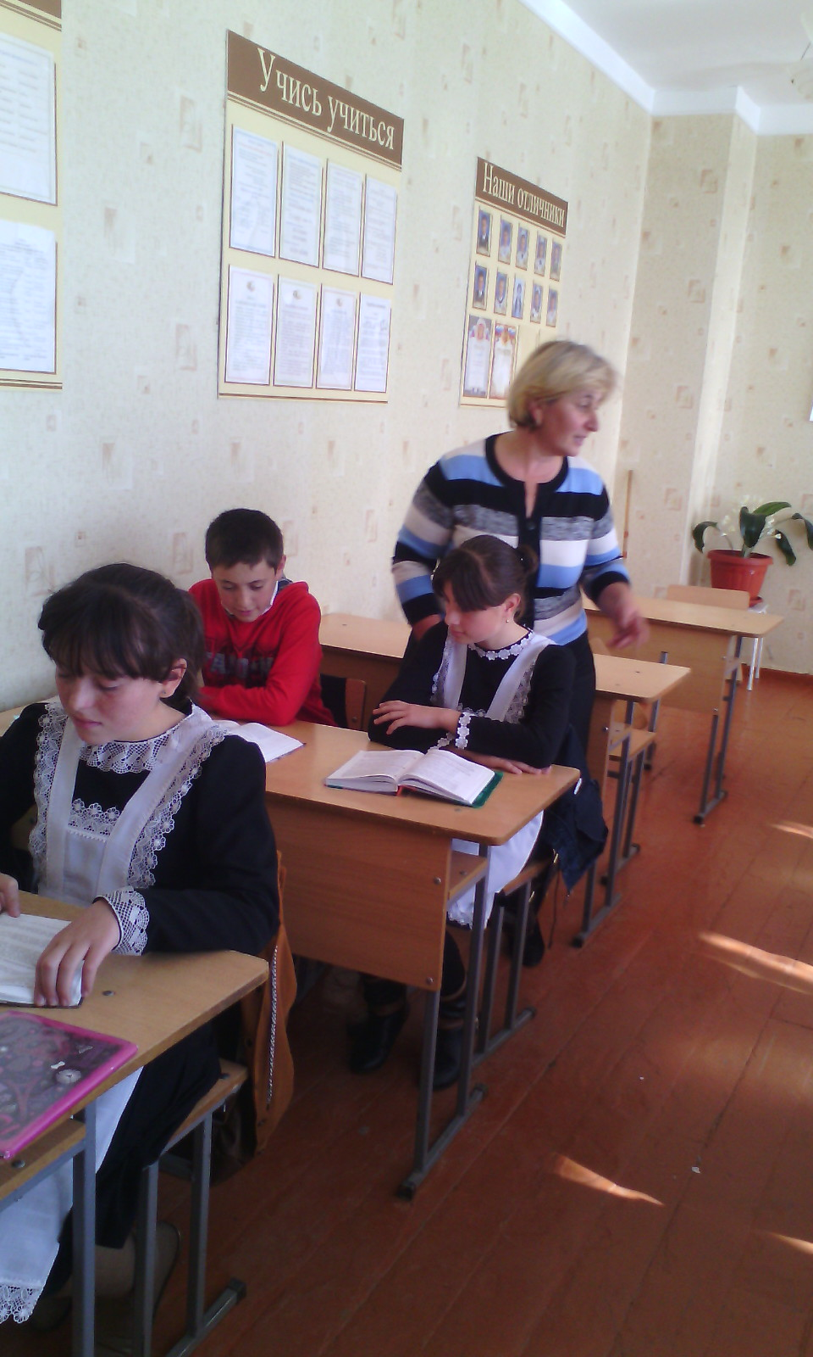
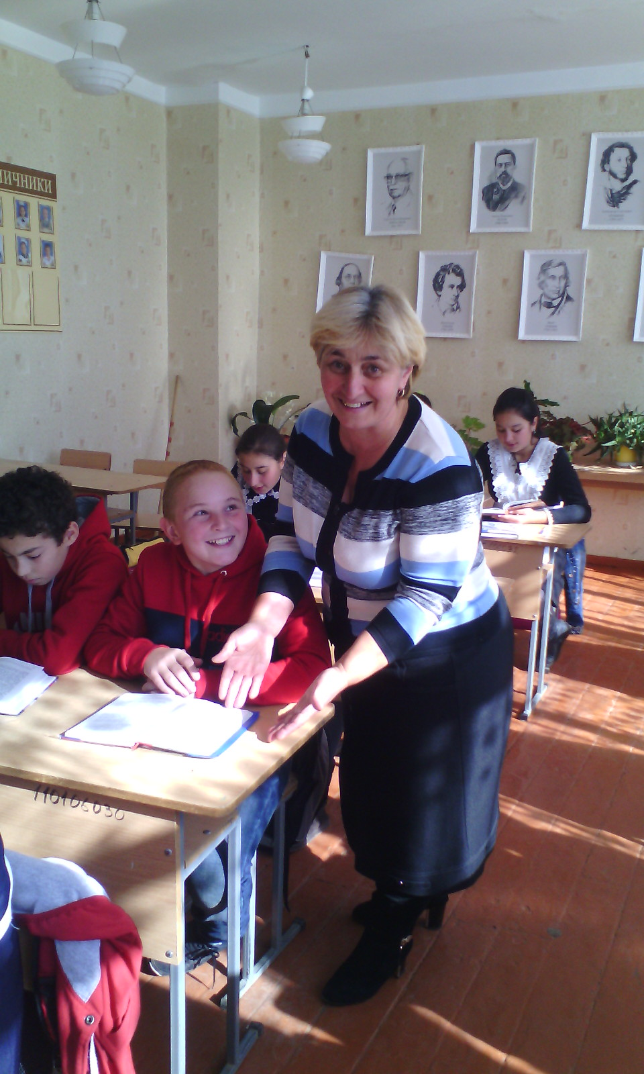
САМОСТОЯТЕЛЬНАЯ РАБОТА

Slide 12
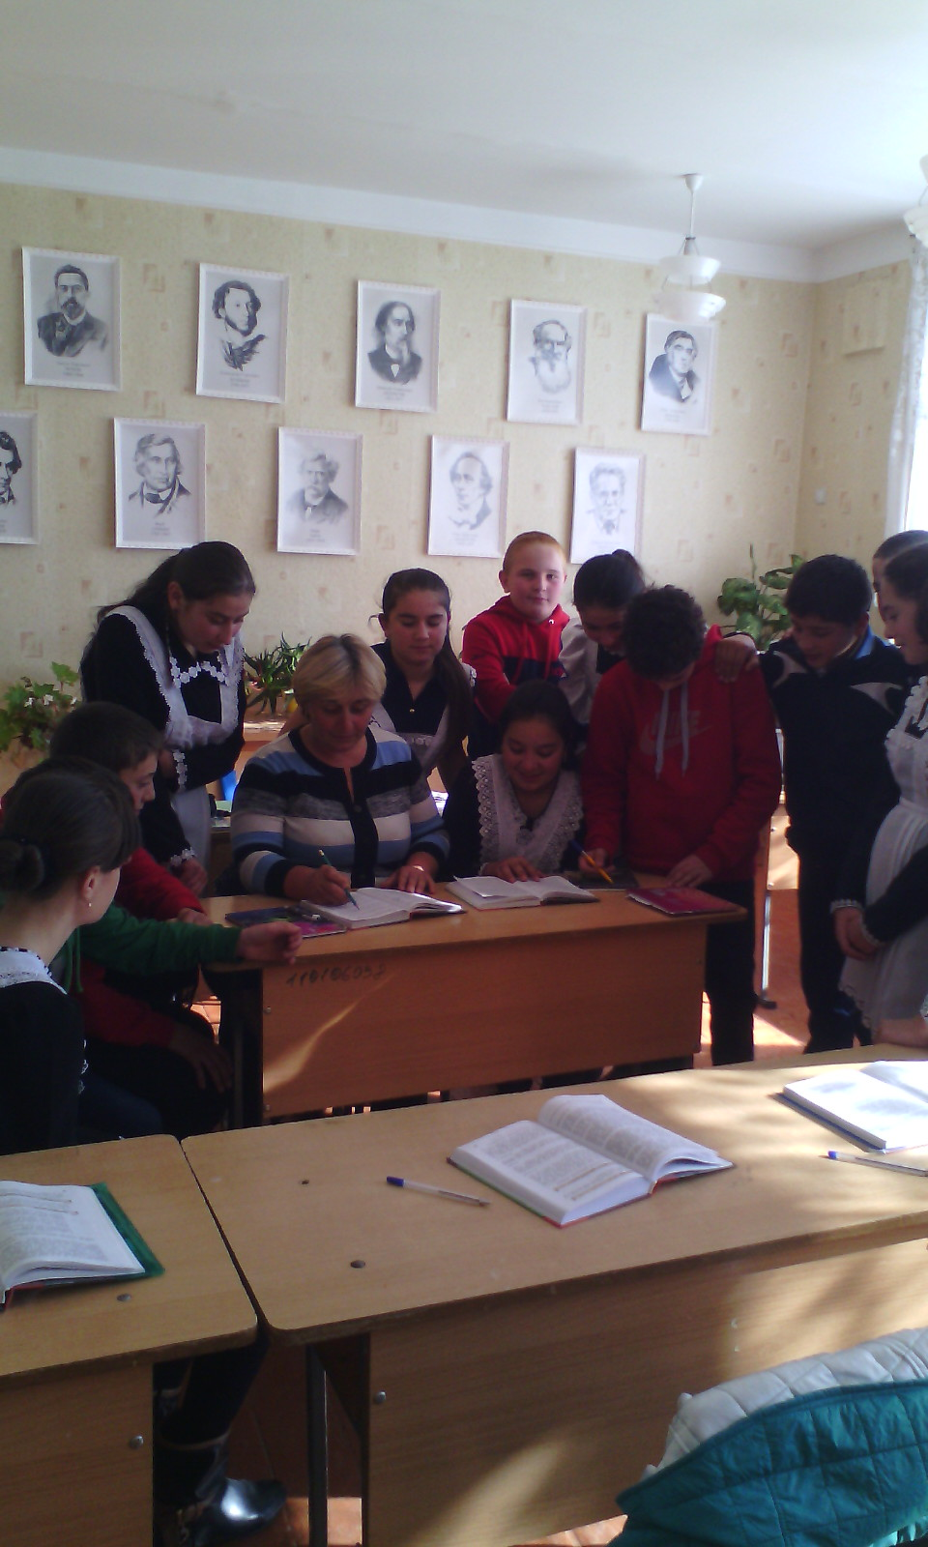
РАБОТА В МИКРОГРУППАХ

Slide 13
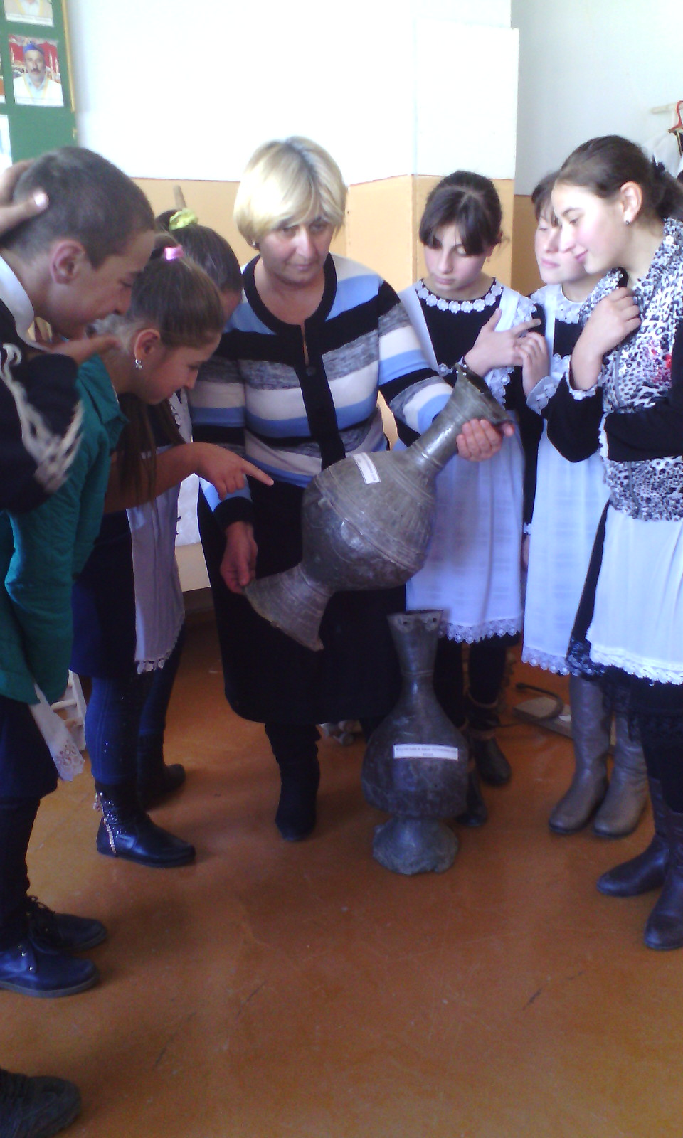
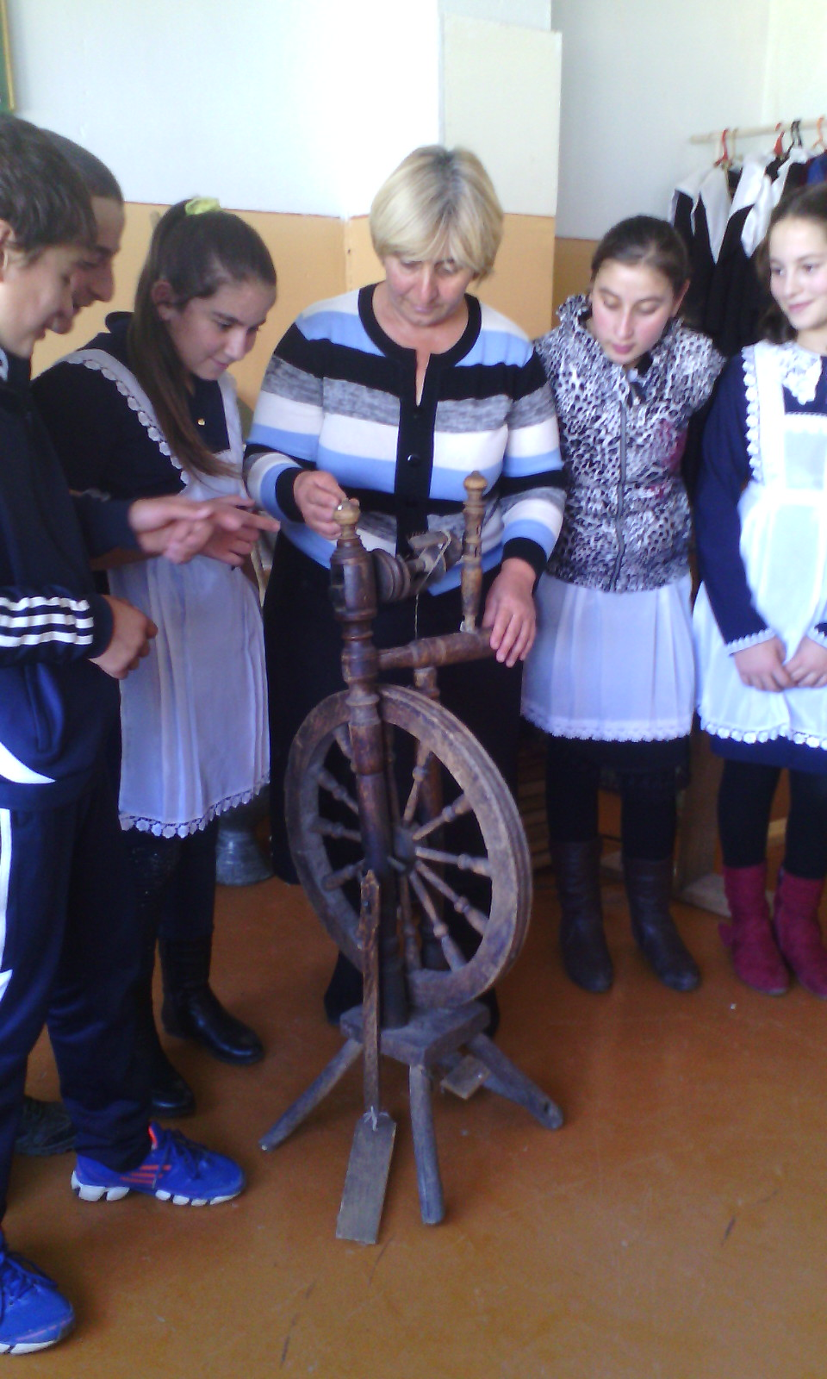
ПРОЕКТНО- ИССЛЕДОВАТЕЛЬСКАЯ РАБОТА

